Slide 1

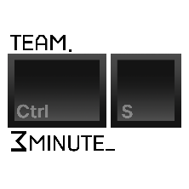
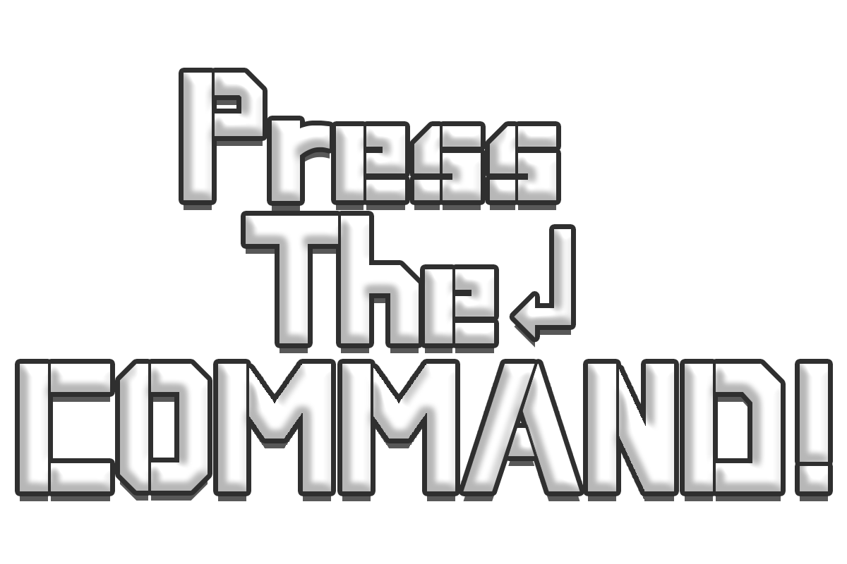

Slide 2
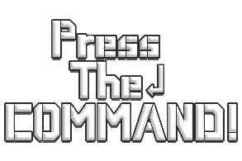


X
목차
1. 팀 소개
2. 게임 개요
3. 리듬 게임
4. 퍼즐 게임

Slide 3






1. 팀 소개
X
팀명 : 3분마다 Ctrl+S
김희선(팀장,기획)
정현태(서기,기획)
박은경(기획)
PPT제작, 아이디어 정리, 컨셉 기획, 시스템 기획, 플로우 차트 작성, 도움말 제작
아이디어 정리, 컨셉 기획, 시스템 기획, 플로우차트 작성, 도움말 제작
아이디어 정리, 컨셉 기획, 시스템 기획, 플로우차트 작성, 스토리보드 및 만화 시안 제작
한주은(그래픽)
전시은(프로그래밍)
정서진(프로그래밍)
게임 제목 및 팀 로고 제작, 게임 리소스 제작, 게임 엔딩 화면 제작, 만화 마무리
발표, 아이디어 채택, 일정 관리, 쾌적한 작업 환경 제공, 게임 제작, 회의 녹화 및 기록
사운드 수집 및 정리, 미로 맵 쉐이딩 작업, 펜타미노 도안 완성, 레퍼런스 자료 수집

Slide 4
2. 게임 개요
게임 제목
X
장르
X
: Press The COMMAND!
: 리듬, 퍼즐
플랫폼
X
: PC
게임 개요
X
: 평소에 과제나, 작업을 할 때 사용하는 프로그램의 단축키를 배우는 교육용 게임입니다.
단축키를 배우는 데에 있어서 쉽고, 재미있게 배울 수 있게끔 스토리와 게임 플레이 방법을 구상하였습니다.
현재 워드(Word)와 포토샵(Photoshop)의 단축키를 배우는 게임을 각각 리듬 게임과 퍼즐 게임으로 제작하였습니다.
추후에 업데이트를 통하여, 다른 프로그램의 단축키를 배울 수 있습니다.

Slide 5
3. 리듬 게임
X
게임 개요
: 플레이어가 문서작업(Word) 도중에 발생하는 오류를 단축키를 통해 고쳐서 해결하는 게임입니다.
플레이 방식
: 자동으로 문서작업(워드)이 진행됩니다.
하지만, 문서작업 도중에 오류가 발생합니다.
오류가 발생할 때마다, 최대한 빨리 단축키를 눌러줘야 합니다.
제한시간 안에 문서작업을 끝내면 게임 클리어!
단축키를 너무 늦게 눌러서, 제한시간안에 문서작업을 끝내지 못하면 게임 오버!
단축키를 틀렸을 경우엔 HP(하트)가 1개씩 깎입니다.
HP가 모두 소진되면, 블루스크린이 뜨면서 게임 오버!

Slide 6
4. 퍼즐 게임
X
게임 개요
: 플레이어는 미로 속에서 미니게임을 통과하여 벽을 부수고, 길을 찾아 탈출구를 향해서 가야한다.
플레이 방식
: 플레이어는 미로 맵에서 제한된 시야로 탈출구를 찾아서 맵을 돌아다니게 됩니다.
미로 맵에는 미니게임 벽이 존재하는데, 미니게임 벽과 충돌하면, 자동으로 미니게임이 시작됩니다.
미니게임은 총 3가지로 구성되어 있으며, 랜덤으로 1가지의 미니게임이 시작됩니다.
미니게임은 포토샵 단축키 관련 게임으로 구성되어 있습니다.
미니게임을 클리어하면, 미니게임 벽이 부숴지며, 새로운 길이 열려, 탈출구로 향할 수 있게 됩니다.
하지만, 미니게임을 클리어하기 전까지는 미니게임을 종료할 수 없어, 클리어할 때까지 재도전해야 됩니다.
탈출구에 도달하면, 게임 클리어!

Slide 7
X
감사합니다
확인

